Slide 1
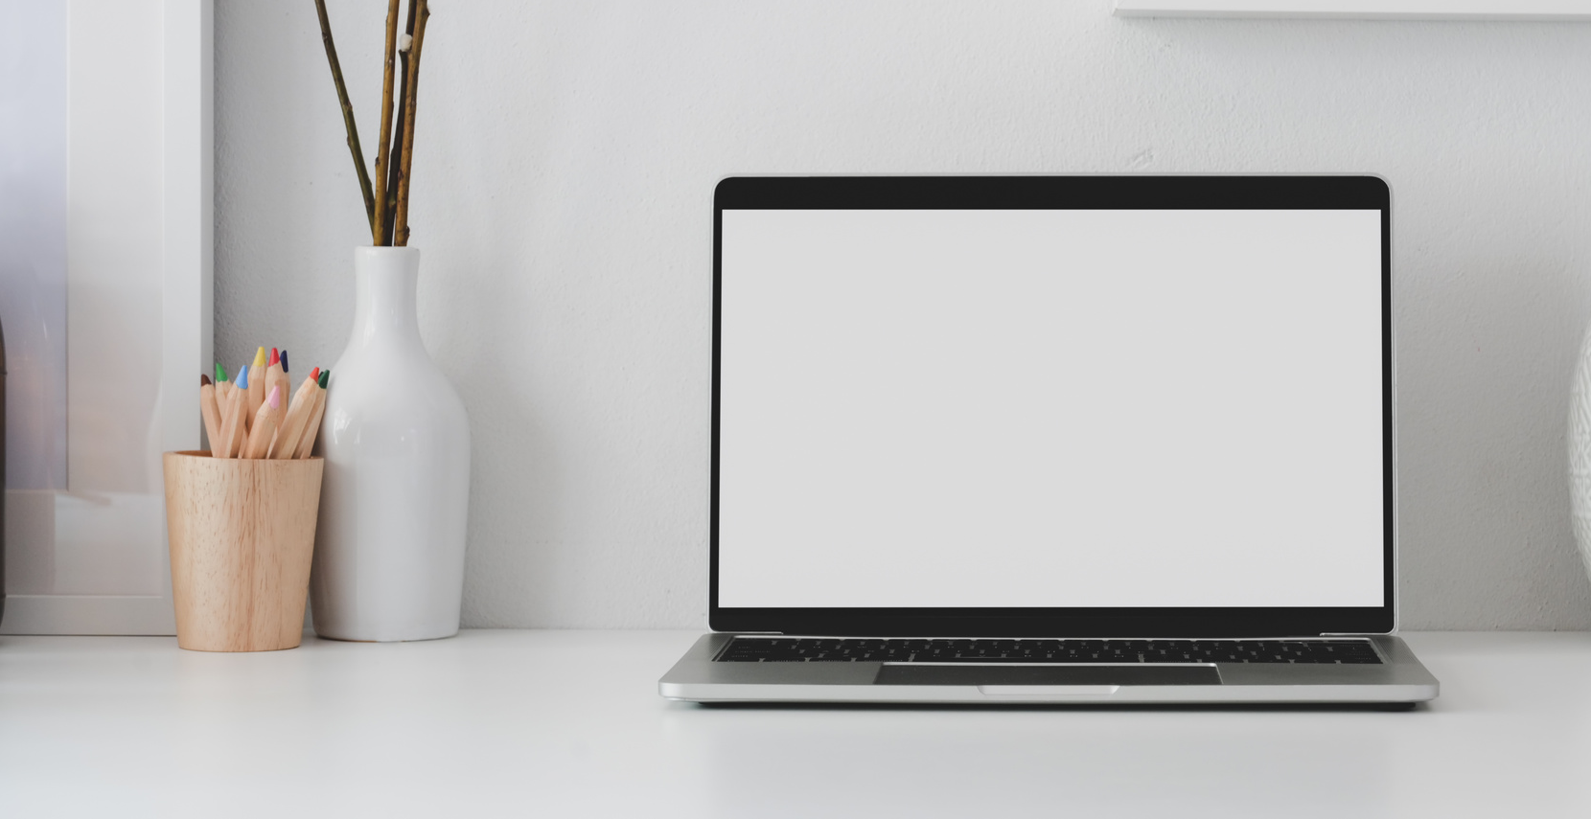
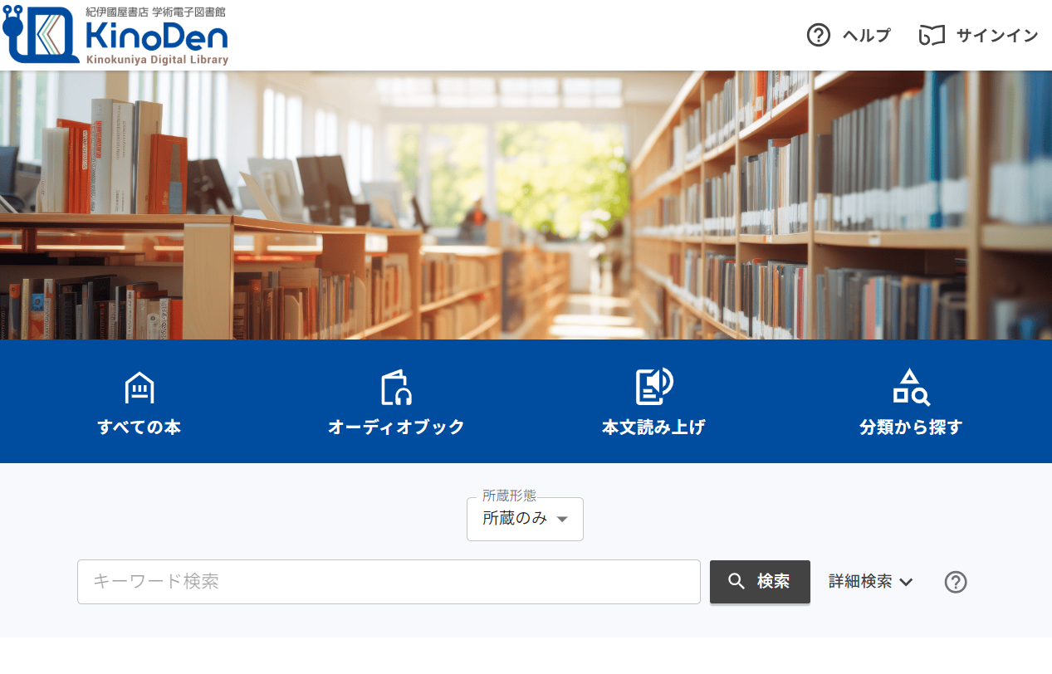

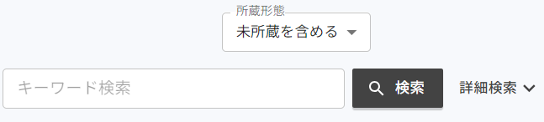


通常利用促進ver.
図書館の電子書籍、
・赤字部分をご編集の上ご利用ください。
・KinoDenの書影を
入れて図書館HP等に掲載する場合、出版社への許諾が必要となりますので営業担当へご連絡くださいませ。
いつでもどこでも
使えます
●●図書館では電子図書館KinoDenが利用可能です
いつでもどこでも電子書籍を読むことが出来ます。
来館も返却も不要ですので、ぜひ読書や学習にご活用ください。
購入リクエスト機能をOFFに設定している場合は、こちらをご利用ください
本を読む
電子図書館へアクセス
読みたい本を探す
購入リクエスト
QR
大学Wifiに接続している端末からアクセスしてください。
学外からの場合は●●（お使いのリモートアクセス方法）にてID・パスワードを入力してください。
の本は、図書館に購入リクエストができます。
本を選び「読む」ボタンを押すと本文が開きます。
※未購入の本は「試し読み」ボタンが
表示されます。
図書館が購入済みの本は全文、未購入の本は試読できます。
※試読は出版社の許諾があるもののみ
※同じ本を同時に読めるのは1人まで。
誰かが読んでいる場合は、少し時間をおいてから本を開いてください。
※書籍の購入の可否は、諸状況を考慮し、
予算の範囲内で、図書館が決定します。
例えばこんな本が読めます
更に蔵書を充実させるため、ぜひ気軽にリクエストしてみてください。
押し出したい本の書影

Slide 2
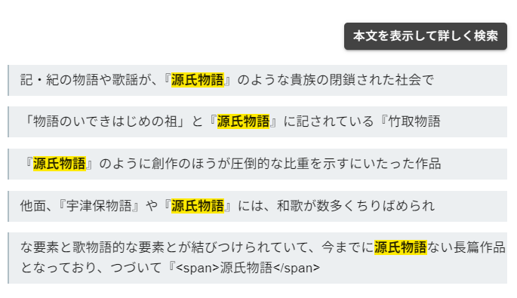
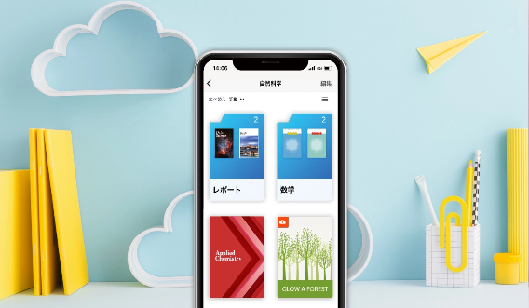
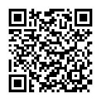
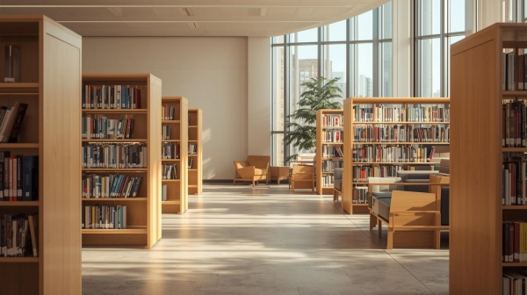
KinoDenの便利なポイント
本文の中まで
横断検索が可能！
KinoDenは本文テキストの中まで
横断検索が可能です。
紙の本では探せない情報も探し出すことができ
調べものやレポート、論文に活用できます。
アプリで更に
快適に読書や学習を
無料アプリ「bREADER Cloud」を利用すれば、
書き込み・マーカー機能などを使いながら
さらに便利に読書ができます。
詳しくはこちら
https://kinoden.kinokuniya.co.jp/help/makeBookLink#mainFrame
24時間いつでもどこでも利用
図書館に行けない時や通学中など、
いつでもどこでも読みたい本を探し、
無料で読むことができます。

